Slide 1
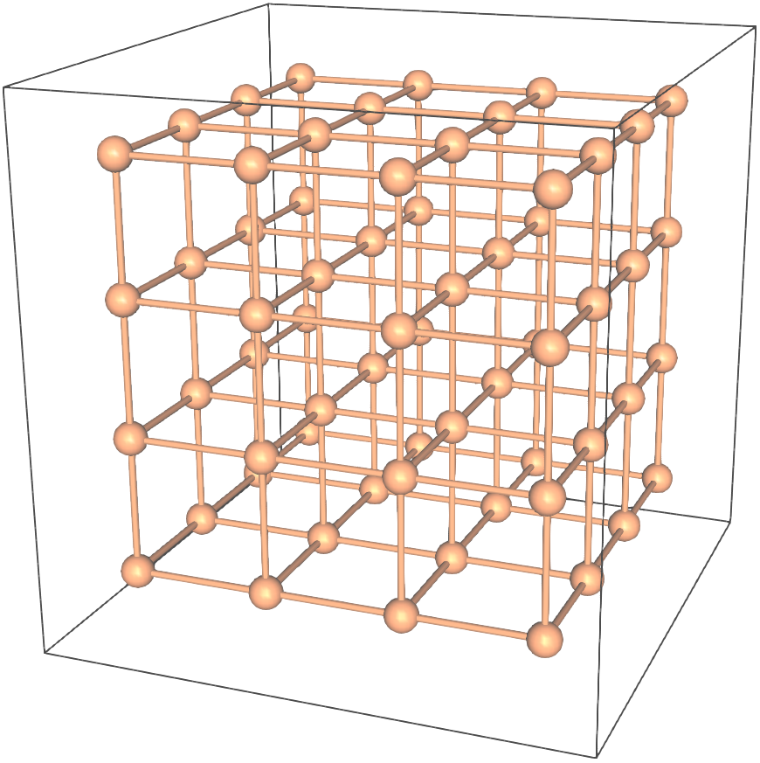
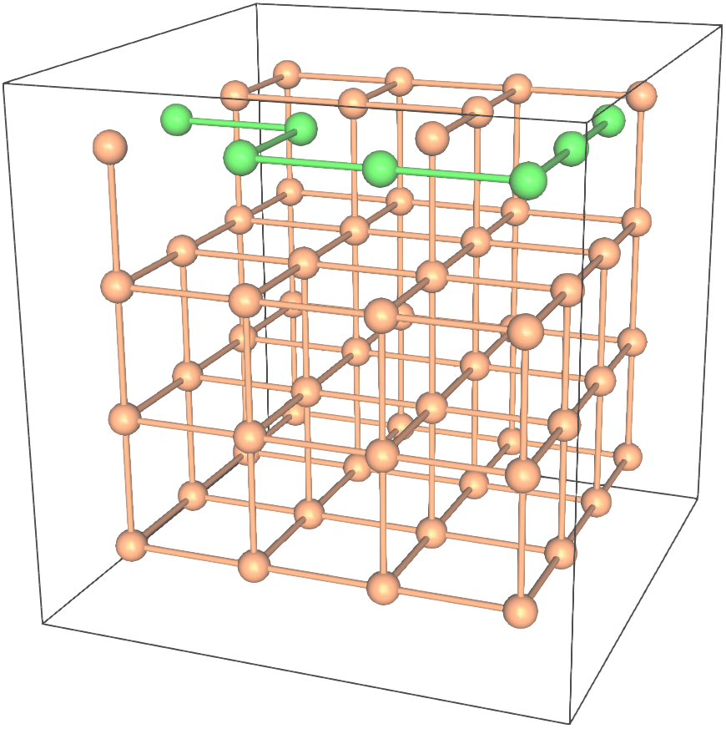
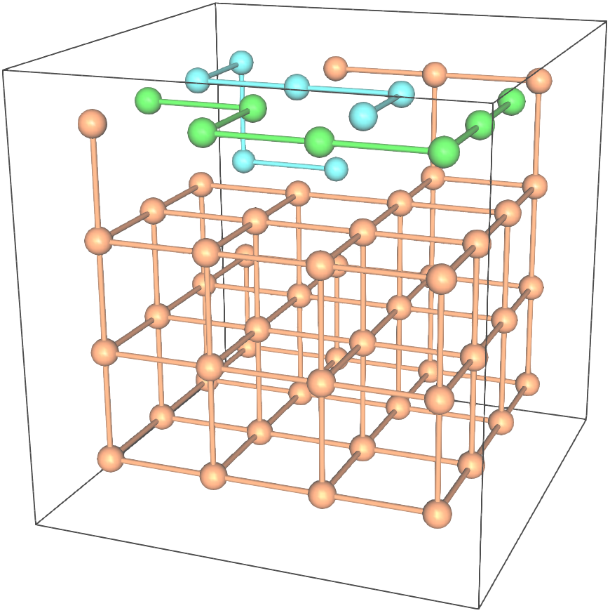
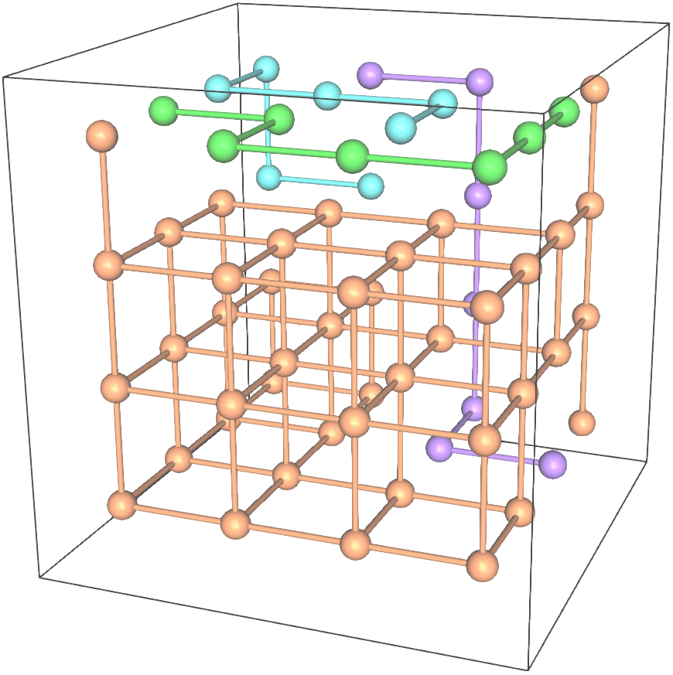
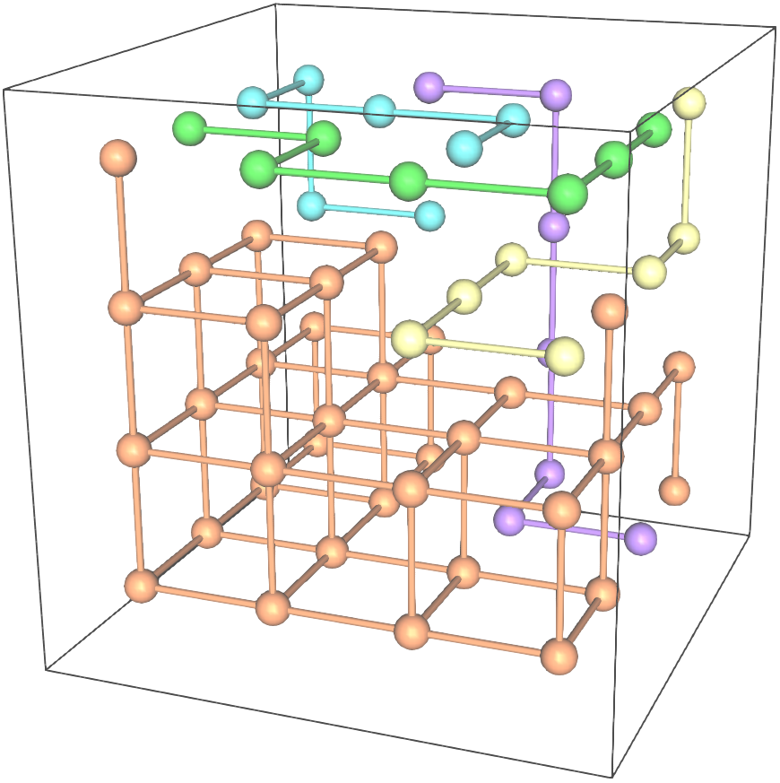
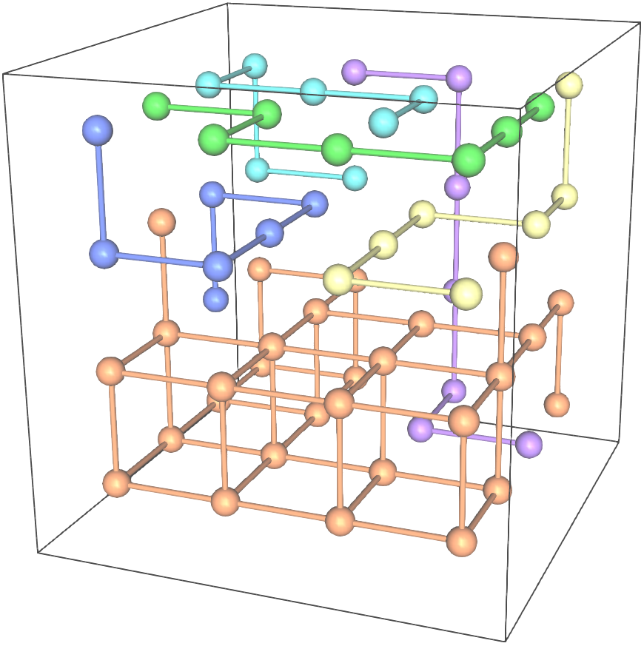
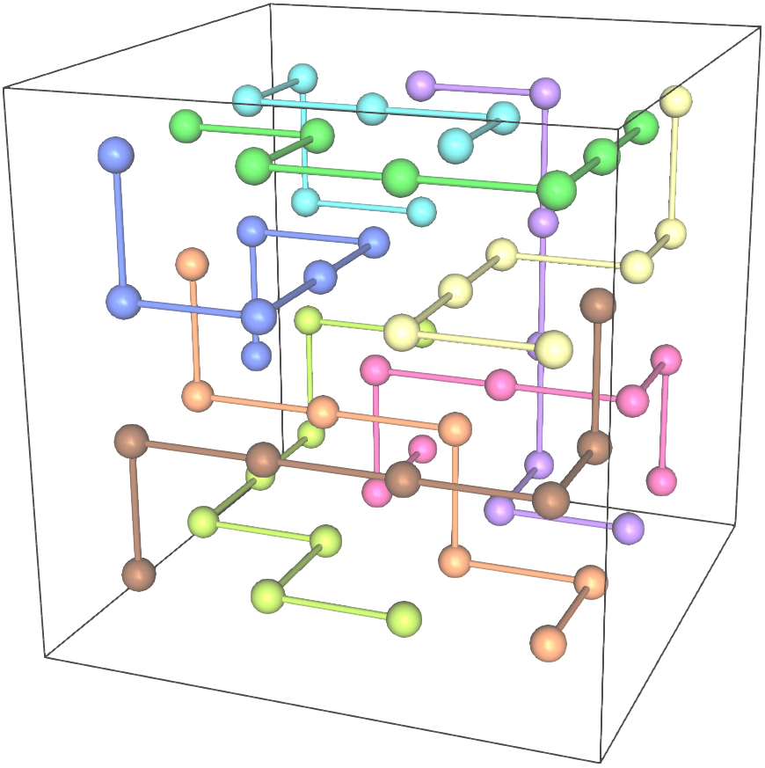
…
+y
+z
+x
G(+x, A_{i})
R
R
1
2
1
R
2
1
3
2
1
3
2
1
3
…
2
1
3
R
4
R
4
5
4
5
R
6
7
8
9
G(+y, A_{i})
R
R
1
2
1
R
2
1
3
2
1
3
2
1
3
…
2
1
3
R
4
R
4
5
4
5
R
6
7
8
9
G(+z, A_{i})
R
R
1
2
1
R
2
1
3
2
1
3
2
1
3
…
2
1
3
R
4
R
4
5
4
5
R
6
7
(a)
(b)
(c)
(d)
(e)
(f)
8
(g)
9

Slide 2
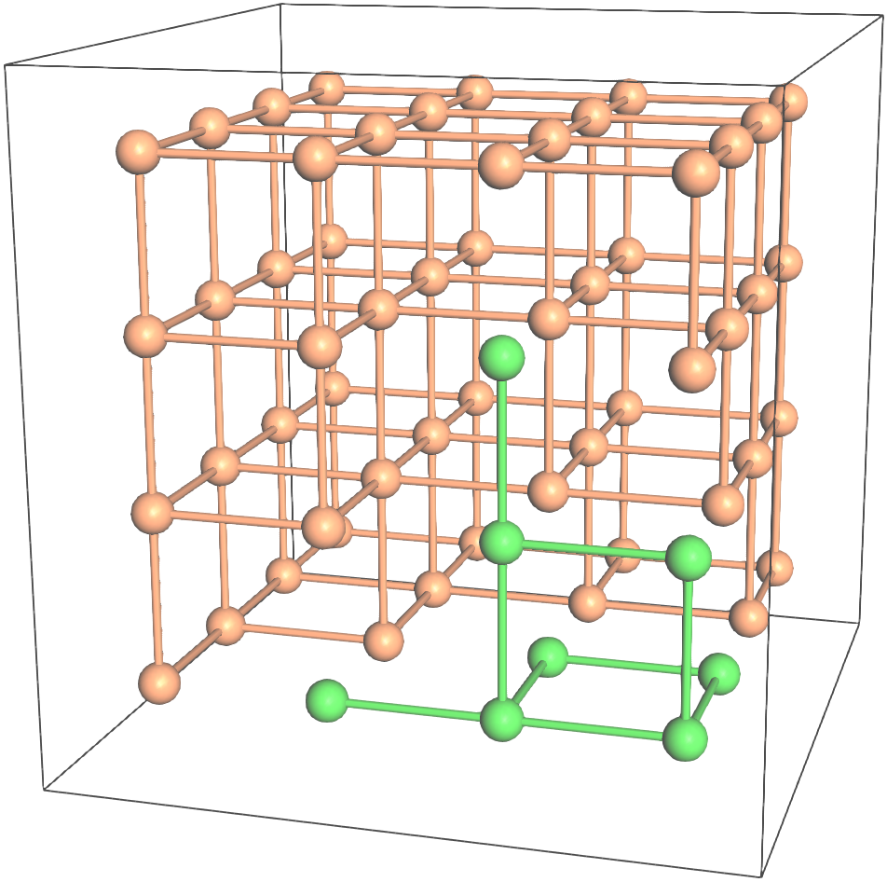
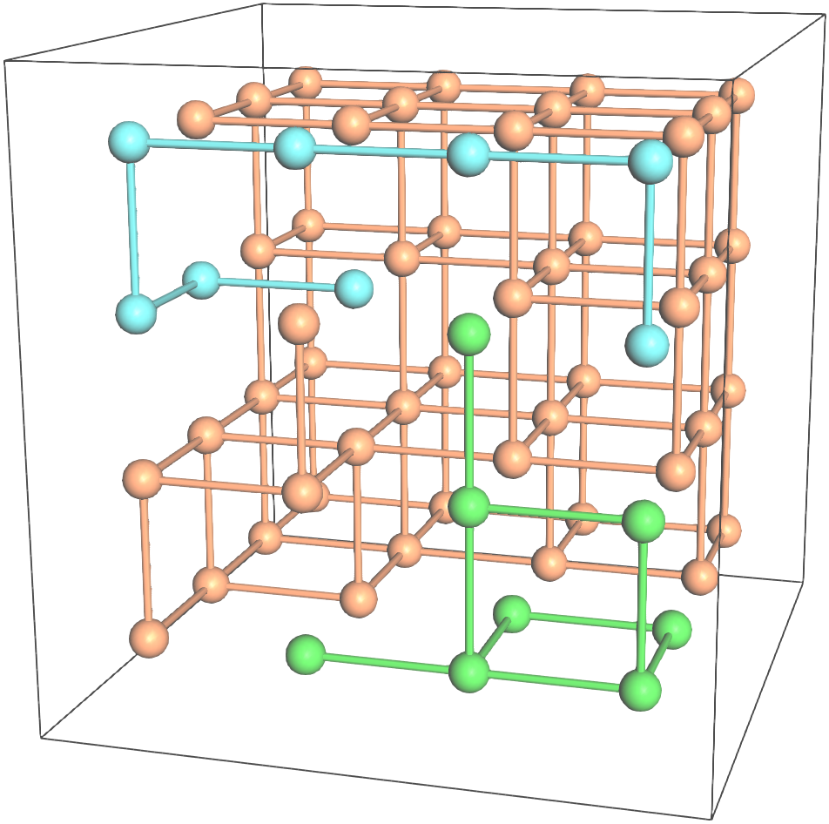
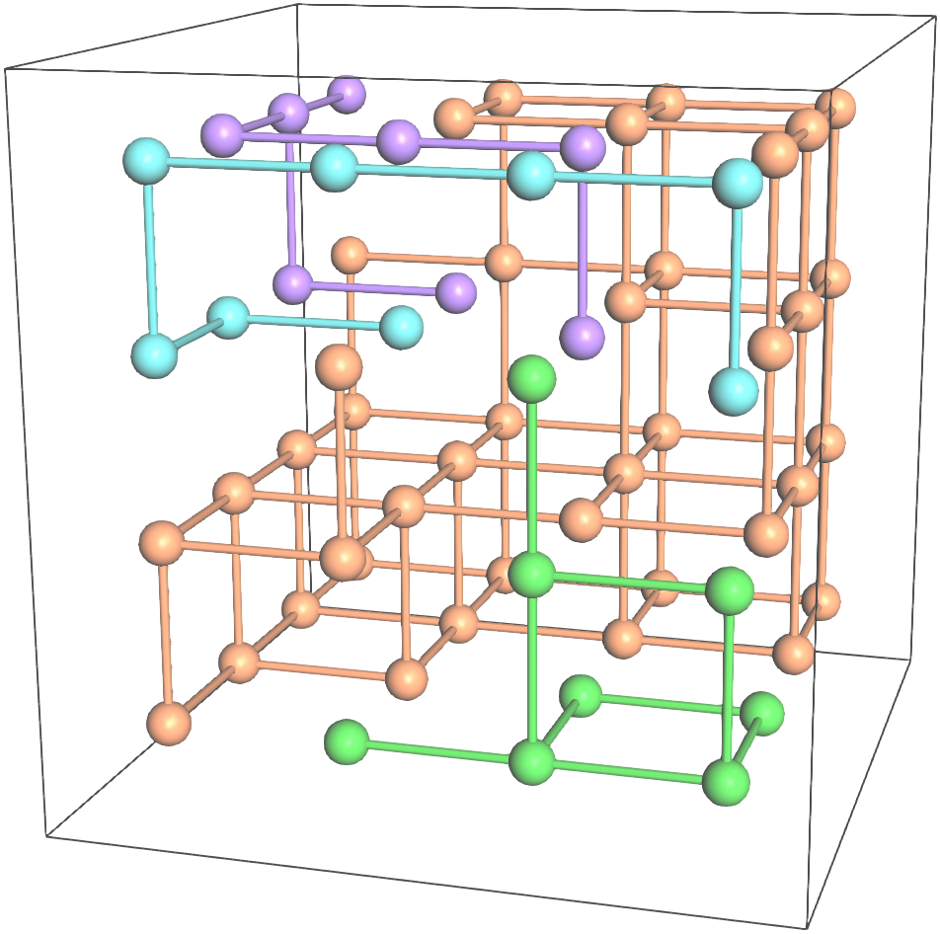
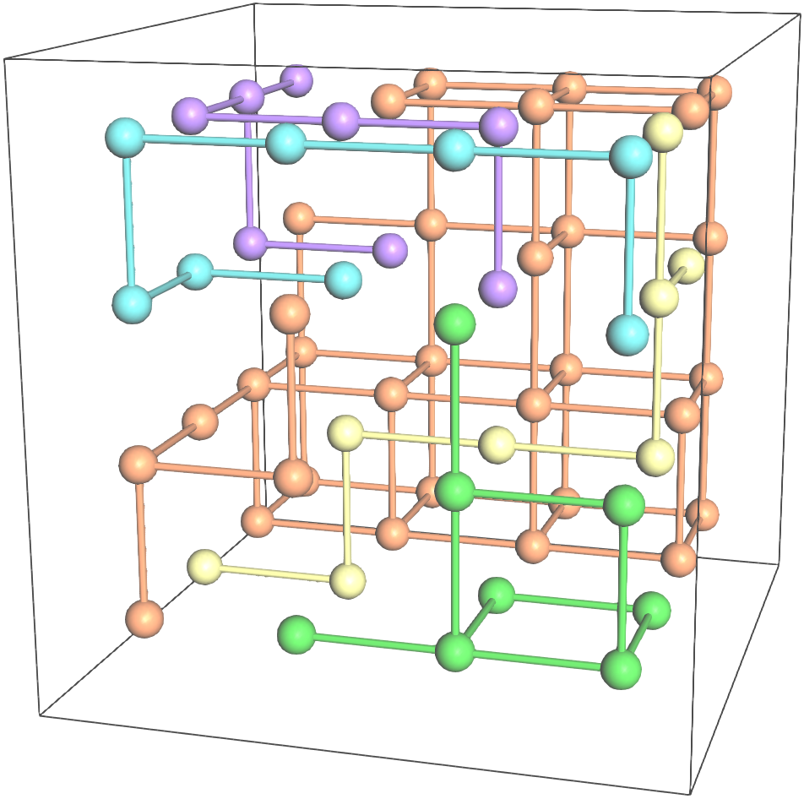
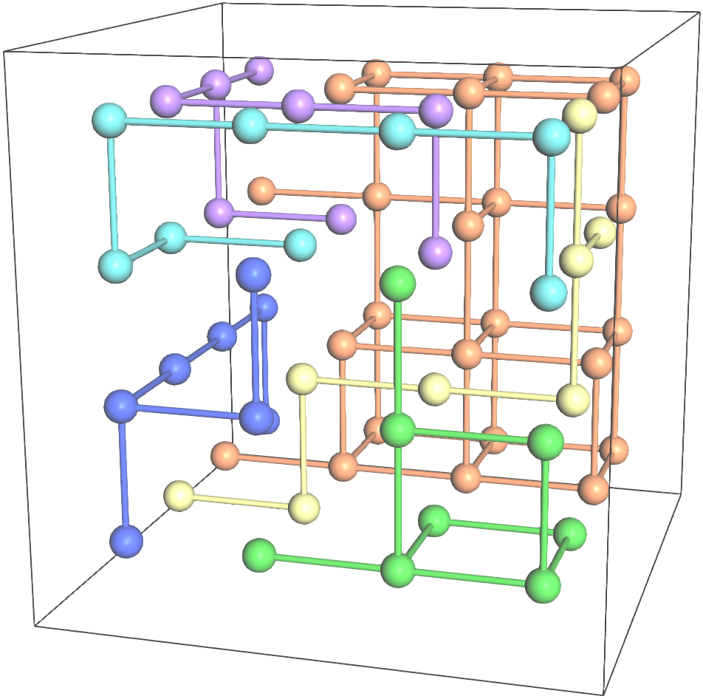
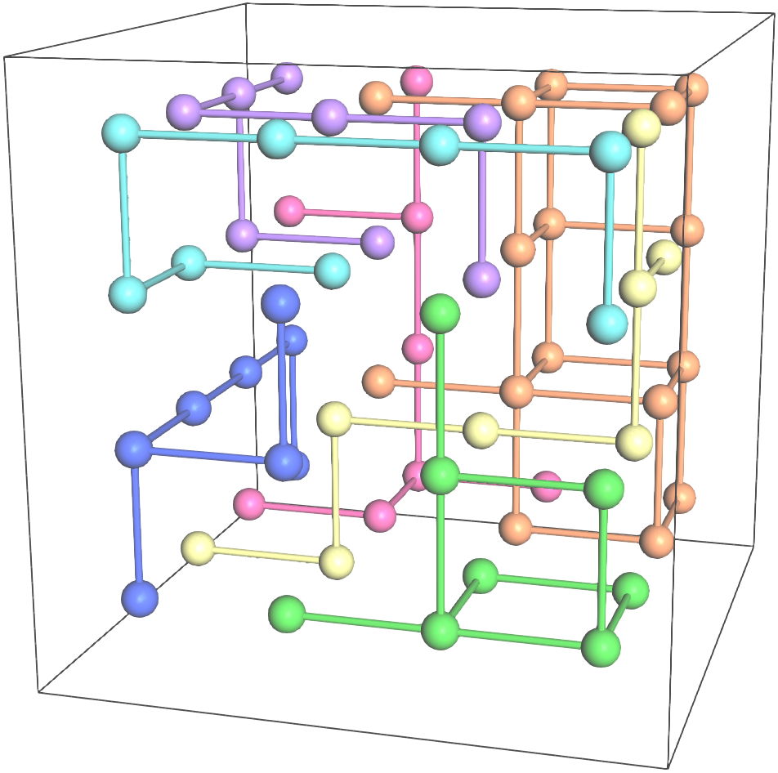
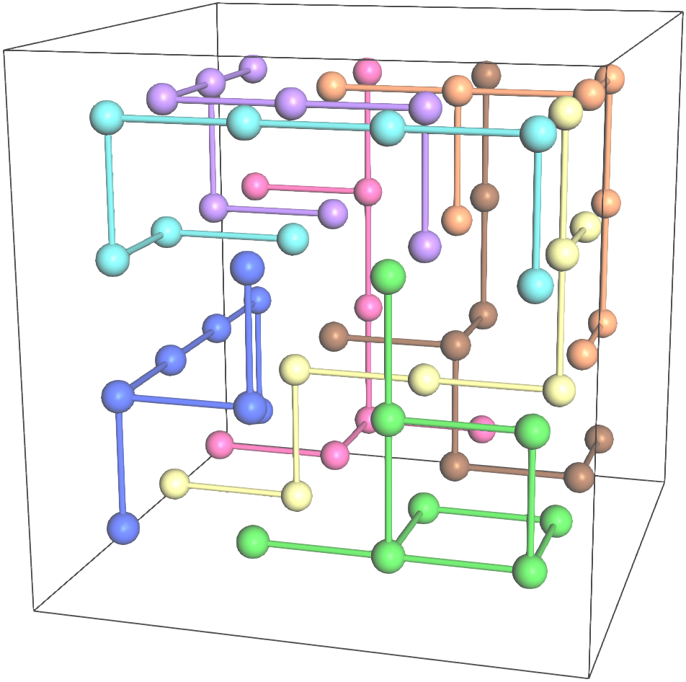
+y
+z
+x
1
1
1
1
1
1
1
G(+x, A_{i})
2
2
3
2
3
2
3
2
3
2
3
2
3
4
4
5
4
5
4
5
4
5
6
6
7
6
7
8
1
1
1
1
1
1
1
G(+y, A_{i})
2
2
3
2
3
2
3
2
3
2
3
2
3
4
4
5
4
5
4
5
4
5
6
6
7
6
7
8
1
1
1
1
1
1
1
G(+z, A_{i})
2
2
3
2
3
2
3
2
3
2
3
2
3
4
4
5
4
5
4
5
4
5
6
6
7
6
7
8
(a)
(b)
(c)
(d)
(e)
(f)
(g)

Slide 3
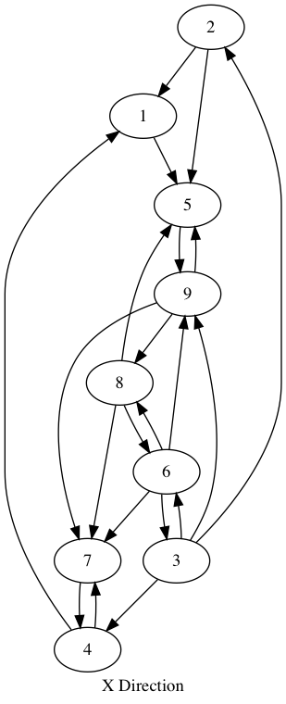
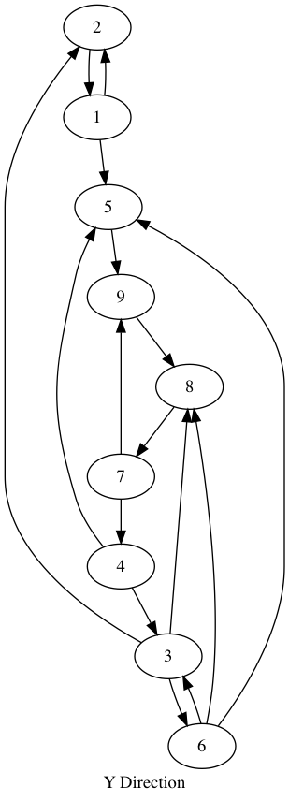
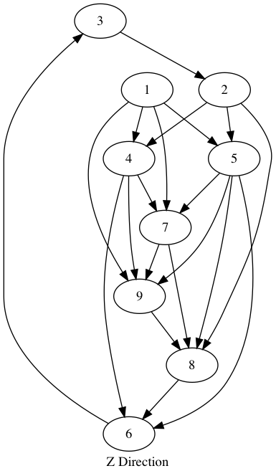
2
1
3
4
5
+y
6
7
+z
8
9
+x
X direction
2
1
3
2
1
3
4
5
4
5
6
7
8
9
6
7
8
9
Y direction
Z direction

Slide 4
